Slide 1
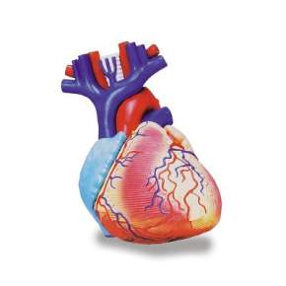
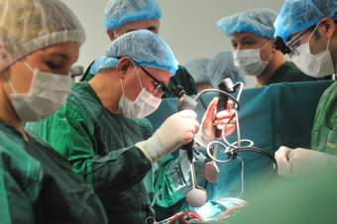
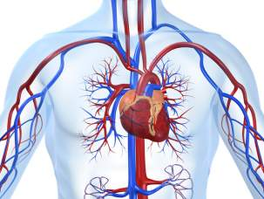
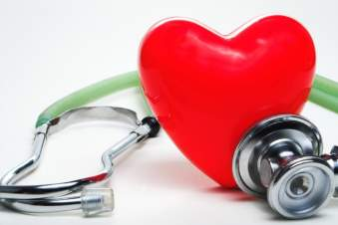
Для чего человеку сердце?
Постникова Ю.А., учитель
МБОУ «Чушевицкая средняя школа»

Slide 2
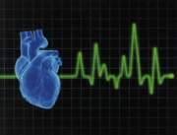
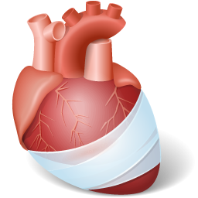
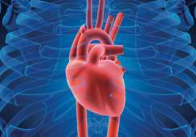
День и ночь стучит оно,
Словно бы заведено.
Будет плохо, если вдруг
Прекратится этот стук.
СЕРДЦЕ
Цели:
Узнать:
Что такое сердце?
Строение и функции сердца у человека.
Живые организмы, которые имеют «истинное сердце»
Влияние вредных факторов на работу сердца.
Профилактика сердечно-сосудистых заболеваний.

Slide 3
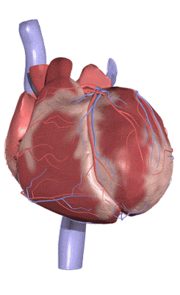
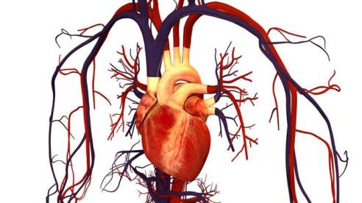
Что такое сердце?
Сердце – это мешок из мышц, разгоняющих кровь по всему телу человека. Ежедневно оно перекачивает тысячи литров крови.

Slide 4
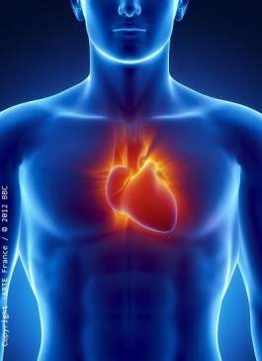
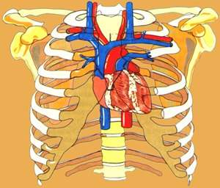
Где находится сердце?
Сердце расположено в левой половине грудной клетки и защищено ребрами.

Slide 5

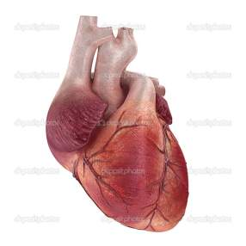
Какой размер у сердца?
Сердце взрослого человека по размерам примерно равняется сжатому кулаку.

Slide 6
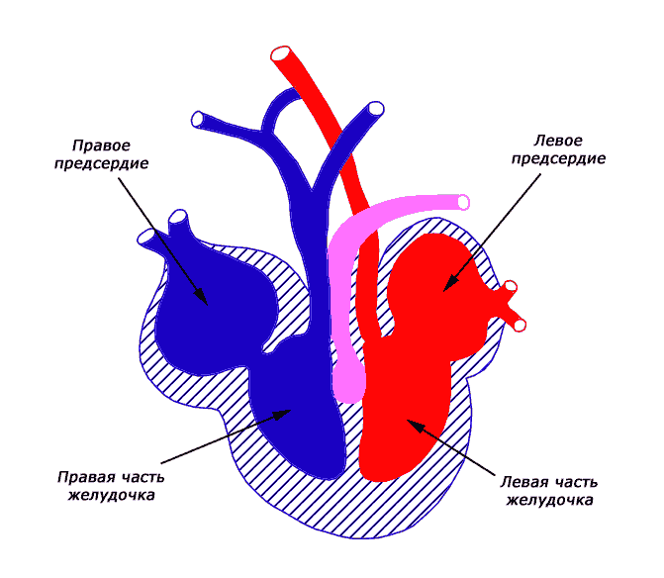
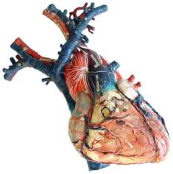
Из чего состоит сердце?
Сердце состоит из четырех камер – 2 предсердия и 2 желудочка. Данные отделы сердца разделены перегородками, между камерами кровь циркулирует через клапанный аппарат.

Slide 7
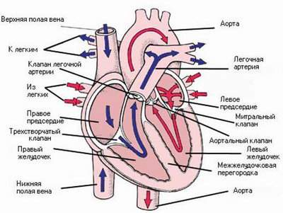

Slide 8
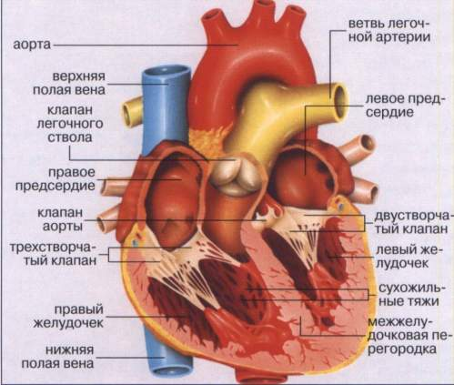
Клапанный аппарат.
Сердце имеет в своем составе 4 клапана. Все клапаны сердца обеспечивают однонаправленное продвижение крови и препятствуют ее обратному току.

Slide 9
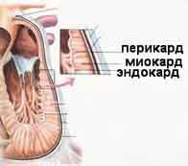
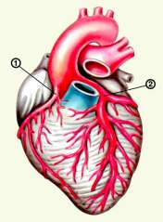
Слои сердца.
Условно в стенке сердца можно выделить 3 слоя:
1. Наружный слизистый слой – перикард.

Slide 10
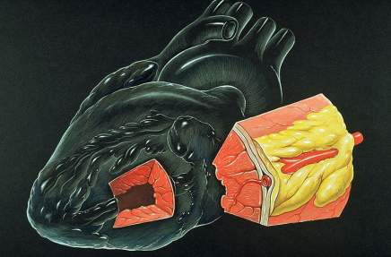
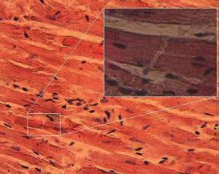
2. Мышечный слой (миокард) – это наиболее массивный слой, представленный, в основном, мышечной тканью.

Slide 11
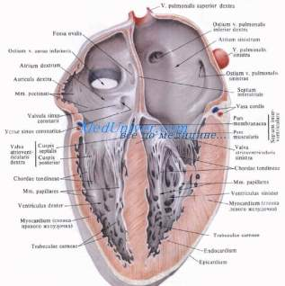
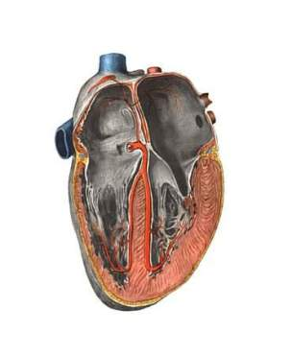
3. Внутренний слой (эндокард)

Slide 12
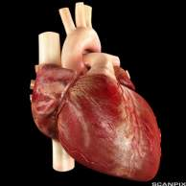
Для чего нужно сердце?
Сердце, сокращаясь, работает как насос и проталкивает кровь по сосудам, обеспечивая ее непрерывное движение. При его остановке наступает смерть, так как прекращается доставка тканям кислорода и питательных веществ, а также освобождение их от продуктов распада.

Slide 13
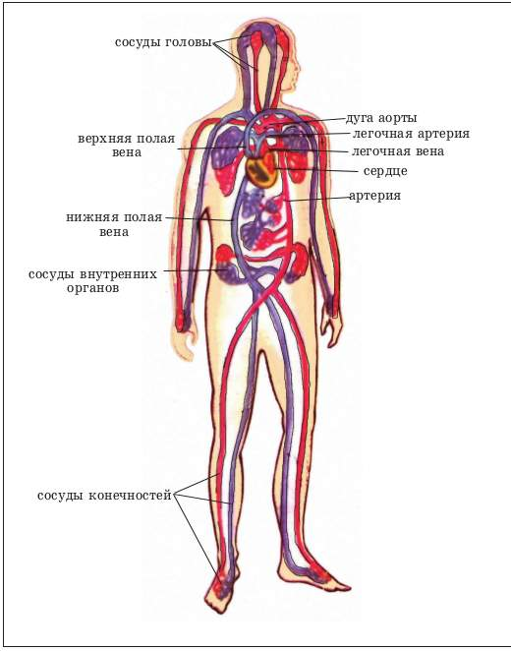

Slide 14
Как работает сердце?
Сердце сжимается и разжимается примерно 100 тысяч раз в сутки. В детском возрасте пульс составляет 90—100 ударов в минуту, а у взрослых — 70—80 ударов в минуту. Когда вы делаете какие-то усилия, например, бежите, частота ударов может увеличиться примерно в три с половиной раза.

Slide 15
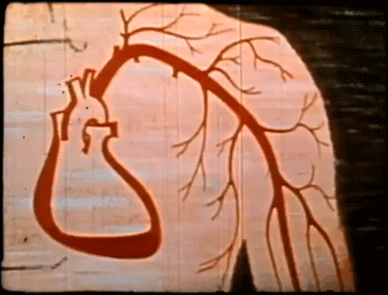
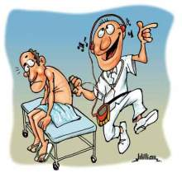
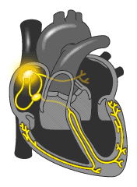
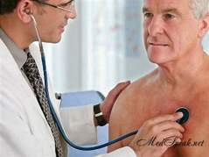

Как «звучит» сердце?
Звук сердца

Slide 16
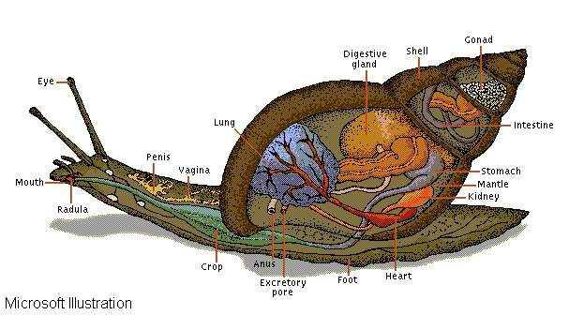
У кого есть сердце?
Сердце появляется у улиток. Оно состоит из одного желудочка и одного предсердия.

Slide 17
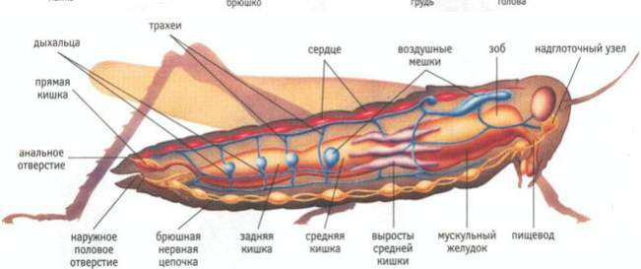
Сердце у насекомых.
Сердце представлено в виде длинного трубчатого органа, продольно располагающегося внутри брюшка и разделенного на камеры.

Slide 18
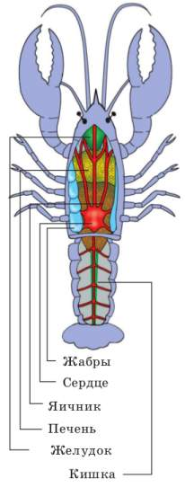
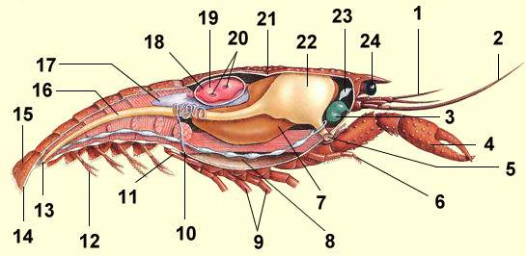
Сердце у членистоногих.
Кровеносная система состоит из сердца в виде пятиугольного мешочка, расположенного на спинной стороне челюстегруди.

Slide 19
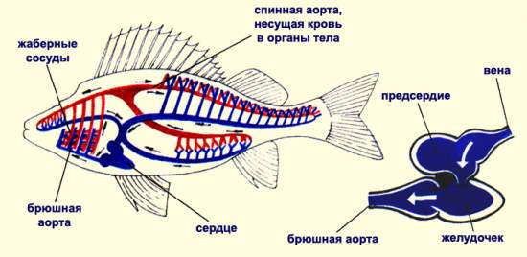
Сердце у рыб.
Сердце у рыб небольшое, составляющее примерно 0,1% массы тела. Для всех рыб характерно двухкамерное сердце.

Slide 20
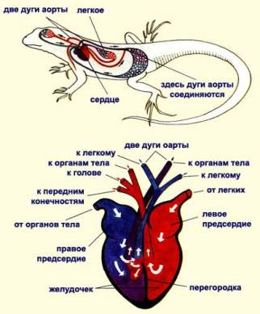
Сердце земноводных и пресмыкающихся.
Сердце у них трёхкамерное.

Slide 21
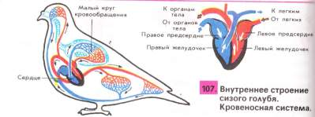
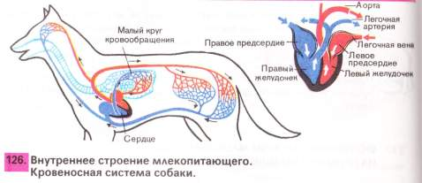
Сердце птиц и млекопитающих
Сердце птиц и млекопитающих (зверей) — четырёхкамерное. Различают (анатомически): правое предсердие, правый желудочек, левое предсердие и левый желудочек.

Slide 22
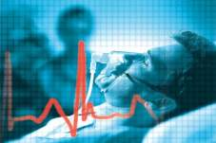
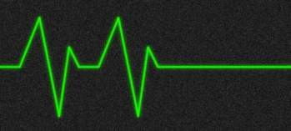
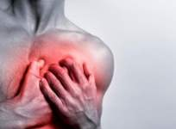
Влияние вредных факторов на сердечно-сосудистую систему.
Сердечно-сосудистые заболевания являются ведущей причиной заболеваемости и смертности в нашем современном обществе.

Slide 23

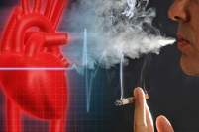
Факторы, которые вызывают сердечно-сосудистые заболевания.
Фактор №1.
Курение – один из основных факторов риска развития заболеваний сердечно-сосудистой системы.
В России количество смертей от табакокурения около 400 000 человек в год; 63% из них - от болезней системы кровообращения.

Slide 24
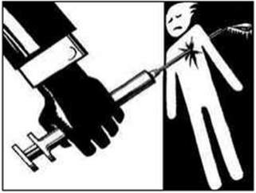
Фактор №2
Наркомания-является вторым по значимости фактором. В России умирает около 100 тысяч человек в год, в возрасте до 25 лет.

Slide 25

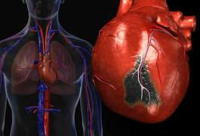
Фактор №3
Алкоголь-является третьим по значимости фактором риска болезней в мире. От причин, связанных с алкоголем, ежедневно умирает 320 000 молодых людей в возрасте 15-30 лет.

Slide 26

Профилактика сердечно- сосудистых заболеваний.
Здоровый образ жизни!!!
Запрет употребления алкоголя и наркотиков!!!
Запрет курения!!!
Правильное и сбалансированное питание!!!
Дозированная физическая нагрузка!!!

Slide 27


Slide 28
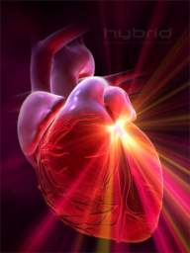

Выводы:
Сердце – главная мышца организма. Это мощный насос, который двигает кровь по сосудам и питает кислородом и веществами органы.
Сердце - управляет всеми внутренними органами и мышцами.
Сердце – очень важный орган, который подвержен влиянию вредных факторов. Ведение здорового образа жизни продлевает жизнь человеку.

Slide 29
Источники
Привес М.Г- Анатомия человека.
Атлас анатомии человека - Синельников Р.Д., Синельников Я.Р.
Кафедра гигиенического воспитания, обучения и организации медицинской профилактики СЗГМУ имени И.И. Мечникова.

